Slide 1
Finding interpretable class-specific patterns through efficient neural search
Seminário 2 – Aprendizado Descritivo
2025.1

Slide 2
Historiador
Caio Jorge Carvalho Lara
Juan Marcos Braga Faria
Luisa Vasconcelos de Castro Toledo
Luiza Sodré Salgado
Mateus Reis Evangelista
Samuel Henrique Miranda Alves

Slide 3
Contextualização
Descoberta de subgrupos (Subgroup Discovery) é uma tarefa de aprendizado descritivo supervisionado cujo objetivo é encontrar padrões locais (ou regras) que associam subconjuntos dos dados a uma classe-alvo ou uma variável de interesse, de forma estatisticamente significativa e interpretável.
Um subgrupo é geralmente expresso como uma conjunção de condições (regra) sobre os atributos, por exemplo:
IF (idade > 60) ⋀ (nível de glicose > 140) THEN classe = “diabetes”
O objetivo é que esse subgrupo destaque uma relação interessante entre atributos e a classe, revelando padrões que possam ser usados para entender os dados, formular hipóteses ou apoiar decisões em domínios como medicina, marketing ou ciências sociais.
Ex: Encontrar padrões de genes que diferenciem câncer de mama de um tecido saudável.

Slide 4
Motivação e Justificativa
Cerne da Motivação: entender melhor os mecanismos que distinguem diferentes classes de dados.
Foco em domínios de alta complexidade como a biologia molecular, onde os dados são extremamente dimensionais (com centenas de milhares de atributos).
Abordagens preditivas priorizam desempenho, mas são opacas.
Contexto científico e biomédico exige foco na interpretação → Por que uma amostra pertence a uma classe? Quais padrões distinguem as classes.
Justificativas:
Falta de escalabilidade para milhares de atributos
Pouca robustez a ruído
Dificuldade de interpretação em redes neurais convencionais (caixa-preta)

Slide 5
Trabalhos Relacionados
CART: Baseado em árvores de decisão, é um método clássico que procura encontrar todas as circunstâncias em que uma classe assume uma distribuição excepcional, gerando vários resultados, que são altamente redundantes e espúrios.
SPUMANTE: Sofre de explosão de padrões. Mesmo com dados pequenos, eles frequentemente encontram dezenas de milhares de padrões redundantes, devido à falta de correção de múltiplos testes de hipóteses.
PREMISE: Busca um Conjunto não redundante de padrões específicos de classe que, juntos, descrevem bem os dados. Funciona bem com dados pequenos, mas, como se baseiam em heurísticas de busca combinatória que são (pelo menos) quadráticas em termos de número de características, são, em sua maioria, inaplicáveis a dados de alta dimensão.
CLASSY: Foca em previsão em vez da descrição e, portanto, perde detalhes importantes. Além disso, se baseia em otimização combinatória, o que impede de escalar para conjuntos de dados de alta dimensão.
RLL: Se concentra na precisão da classificação em vez da descoberta completa de regras. Já o DIFFNAPS combina reconstrução de dados com classificação para descobrir as explicações interpretáveis por humanos relevantes para as classes.

Slide 6
Comparação com Métodos Clássicos
Critério | SD-Map / Beam Search / SSDP | DIFFNAPS (artigo)
Tipo de modelo | Simbólico (regras) | Neuro-simbólico (rede neural binária + regras implícitas)
Forma de saída | Regras do tipo IF–THEN | Representações binárias interpretáveis
Busca de padrões | Exploratória (DFS, beam search) | Otimização contínua com backpropagation
Escalabilidade (nº atributos) | Limitada (milhares, no máximo) | Alta (centenas de milhares de atributos)
Robustez a ruído | Moderada | Alta (testado empiricamente no artigo)
Tipo de supervisão | Métricas heurísticas por padrão | Loss supervisionado (classificação + reconstrução)
Diversidade de subgrupos | Implementada via heurísticas (ex: SSDP) | Emergem pela estrutura da rede + regularização
Domínios aplicáveis | Pequenos a médios; dados tabulares | Alta dimensionalidade, como expressão gênica

Slide 7
Formalizador
Alexis Duarte Guimarães Mariz
Amanda Mendes Pinho
João Vítor Fernandes Dias
Kael Soares Augusto
Lucas Xavier Veneroso

Slide 8


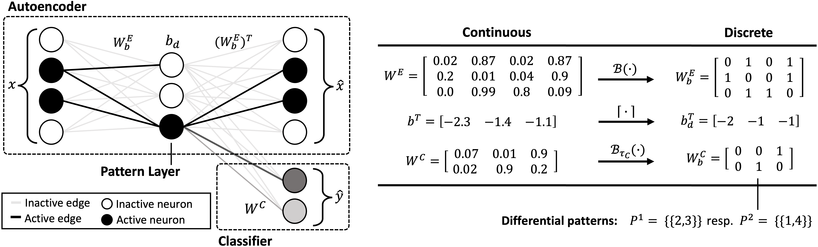
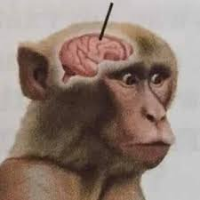
DiffNaps in a Nutshell
AutoEncoder Binarizado
Classificador linear completamente conectado

Slide 9
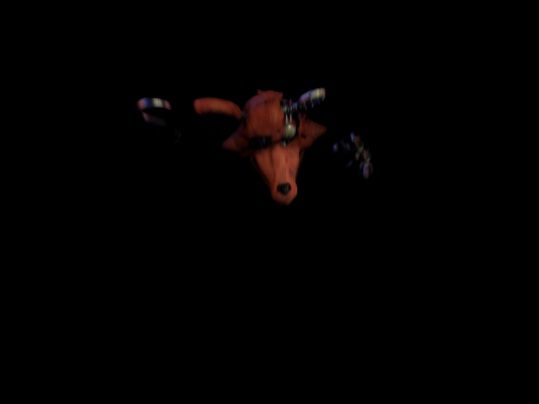
DiffNaps in Detail: Jumpscare
A prova é trivial e fica como exercício para o leitor.

Slide 10
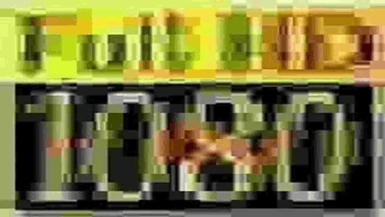
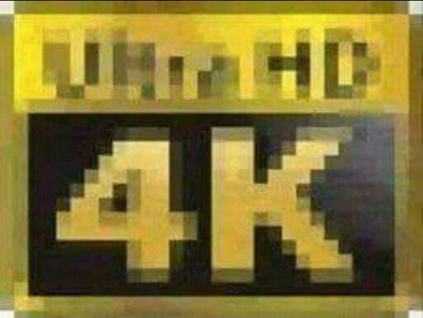
DiffNaps in Detail
Formato de entrada:
Matriz binária de Samples x Features e vetor de Classes ∈ {1, …, K}
Objetivo:
Encontrar padrões differenciais para uma classe k.
Um padrão p é tal que todos elementos de p se associam a features presentes.
Queremos encontrar um "pk" onde
a) Sup(X^k) > Sup(X \ X^k)
b) Classe K é a mais provável de ter esse padrão
O resultado final são conjuntos P^k para todo k com os padrões pk

Slide 11

Forward pass
LambdaE é centrado no learned bias

Slide 12
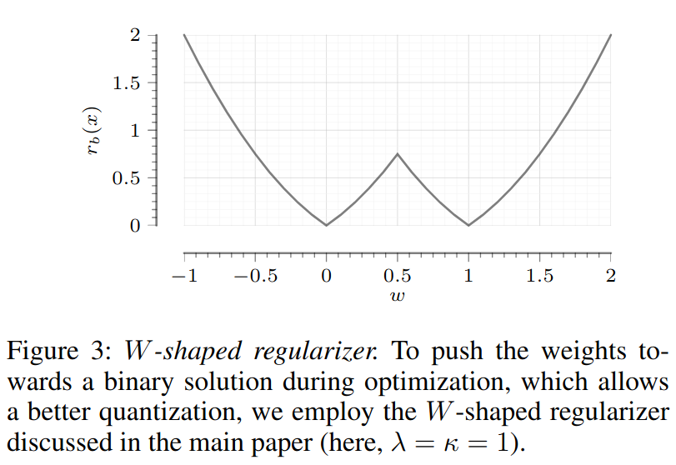
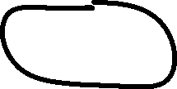


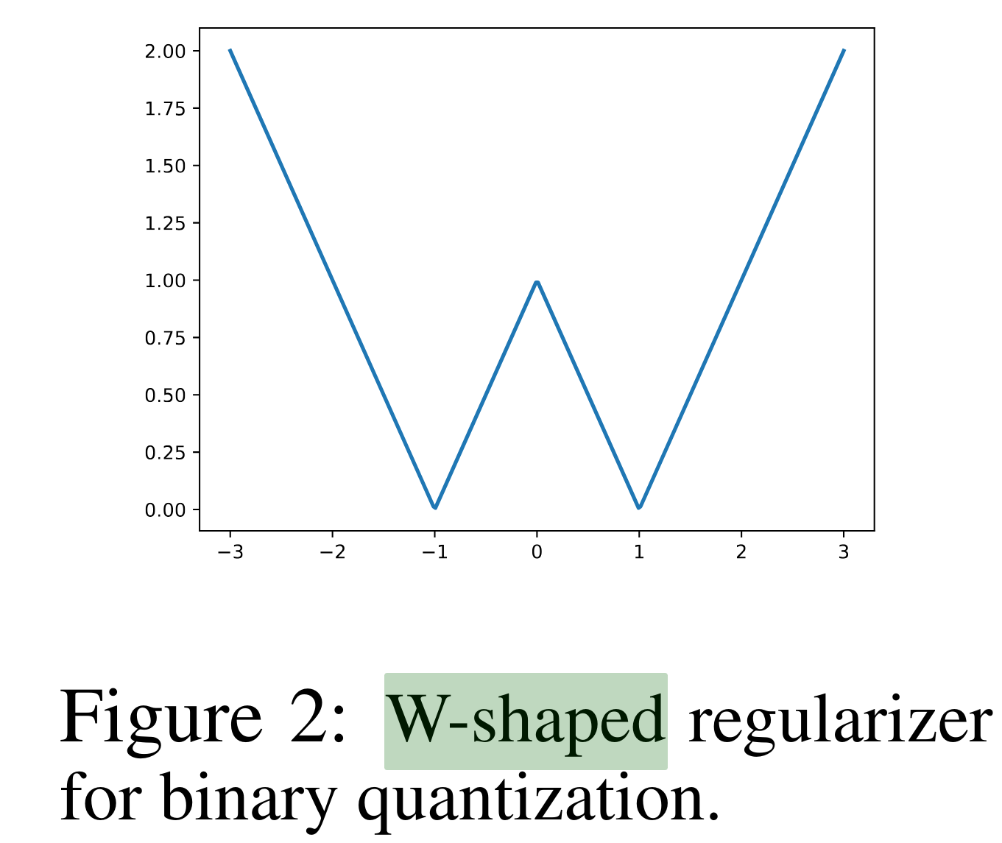
Objective function
Alpha é uma medida de esparcidade da matriz de Samples x Features: #1/(#1 + #0)
Pegamos o "ground truth" Yk e o resultado Ŷk do classificador usando "cross entropy loss":
Penalizamos pesos excessivamente grandes (não sucintos) W-shaped regularizer

Slide 13
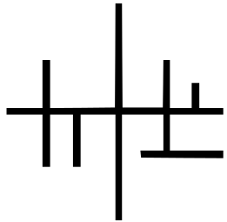
Objective function
F( )

Slide 14
Back Propagation – Simplified:
Usamos a derivada para fazer o back propagation por meio de um "Straight Through Estimator (STE)", que é feito para redes binarizadas como a nossa.
Para não penalizar neurônios desligados (o que poderia gerar neurônios negativos), apenas ajustamos neurônios ativados.

Slide 15
Metodologista
Victor Gabriel Moura Oliveira (Apresentador)
Henrique Rotsen
Alexandre Cassimiro Silva Araújo
Wesley Marques Daniel Chaves
Caíque Bruno Fortunato
Arthur Yochio R. Codama

Slide 16
Estratégia experimental: baseline
Técnicas usadas como baseline:
Decision Trees (CART, Breiman 1984):
  Algoritmo clássico de aprendizado supervisionado.
Significant Pattern Mining (SPUMANTE, Pellegrina et al. 2019):
  Foca na extração de padrões estatisticamente significativos. (classes binárias)
MDL-based Label-Descriptive (PREMISE, Hedderich et al. 2022):
  Utiliza o princípio da menor descrição (Minimum Description Length) para selecionar subconjuntos de padrões que melhor explicam os rótulos dos dados. (classes binárias)
Classification Rule Learning (CLASSY, Proença & van Leeuwen 2020):
  Aprende regras de classificação interpretáveis, com foco em precisão e simplicidade, combinando heurísticas com estratégias de busca.
Neuro-symbolic Rule Learning (RLL, Wang et al. 2021):
  Integra aprendizado simbólico e redes neurais para induzir regras de classificação interpretáveis a partir de representações apreendidas.

Slide 17


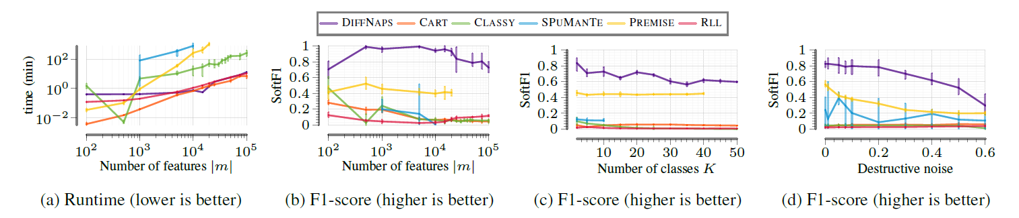
Estratégia experimental: dados sintéticos
Geração:
1) Amostramos 10 padrões específicos para cada classe e 20 padrões a serem compartilhados.
2) Em cada transação, introduzimos 2 padrões comuns e 3 padrões específicos para a classe da transação.
3) Construímos classes k de tal forma que , ou seja, dado que devemos ter que 90% do
suporte para os padrões específicos da classe k deve se referir a transações rotuladas como k.
4) Adicionamos ruído aleatório ("flipar" 0s e 1s)

Slide 18
Estratégia experimental: dados reais
Cardio:
  Dados fenotípicos cardíacos (Ulianova 2017)
Disease
  Diagnóstico de doenças (Patil e Rathod 2020)
BRCA-N e BRCA-S
  Expressão gênica para câncer de mama (TCGA)
Genomes
  Variação genética humana (Fischer and Vreeken 2020)

Slide 19
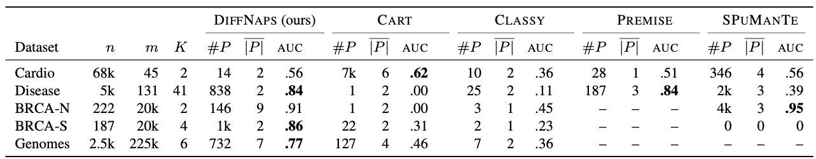
Análise quantitativa
Resultados Quantitativos: Como o ground truth não é conhecido, os autores avaliaram:
Quantidade de padrões extraídos.
Comprimento médio dos padrões.
Área sob a curva (AUC) da porcentagem de dados cobertos pelos padrões, ordenados pela probabilidade de pertencer a uma classe dado o padrão.
  Mede o quanto os padrões cobrem dos dados e quão específicos são para a classe.
  Quanto maior a área melhor, pois indica padrões que cobrem mais dados da classe e são mais específicos.
Observações:
DiffNaps vai bem em todos os datasets, obtendo sempre o maior ou segundo maior AUC
Premise e SPuManTe não escalam bem para bases com alta dimensionalidade.
RLL só retornou padrões no dataset Cardio, e, por isso não foi considerado.

Slide 20
Análise Qualitativa
Differentiating Breast Cancer and Healthy Tissue
DIFFNAPS encontrou 146 padrões diferenciais de co-expressão gênica.
Padrões refletem vias moleculares conhecidas para câncer (MAPK, WNT) e tecido saudável (lipólise, PPAR).
Indica que os padrões capturam funções biológicas complexas relacionadas ao câncer.
Differentiating Cancer Subtypes
Padrões específicos foram identificados para subtipos como Luminal A e Luminal B.
Luminal A: padrões relacionados a efeitos colaterais de tratamento (cardiomiopatia).
Luminal B: padrões ligados ao metabolismo de esfingolipídios, importantes para sobrevivência celular.
Revela diferenças moleculares e potenciais novos alvos terapêuticos.
Promising Novel Patterns
Padrões altamente específicos para classes (log-odds elevados).
Alguns padrões não anotados em vias conhecidas, mas fortemente associados ao câncer.
Indicam possibilidade de novas descobertas e tratamentos futuros.

Slide 21
Assessor Social
JOSE VINICIUS DE LIMA MASSARICO
LARISSA DUARTE SANTANA
MARCELO LOMMEZ RODRIGUES DE JESUS
Grupo: ENILDA ALVES COELHO
FÁBIO CÉSAR MARRA FILHO
GABRIEL TONIONI DUARTE
IASMIN CORREA ARAUJO

Slide 22
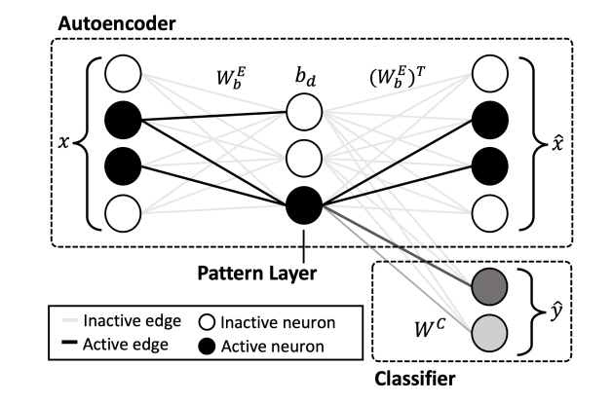

Inovação tecnológica
O modelo DIFFNAPS (supervisionado) foi projetado para que seus neurônios internos representem padrões simbólicos e legíveis por humanos, sendo um modelo eficiente para altíssimas dimensões
Ferramenta de automação (tomada de decisão)
Ferramenta de tomada de decisão informada
Ferramenta de apoio à descoberta científica
TRANSPARÊNCIA + EXPLICABILIDADE

Slide 23
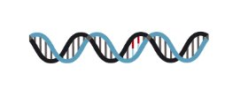
Cenários de uso
Câncer Genome Atlas (TCGA data)
Diferenciação de tecidos cancerígenos e sadios
Padrões interpretáveis
De alta qualidade
capturam classes relacionadas a processos biológicos complexos
Diferenciação de subtipos de câncer
Genome Dataset (CENÁRIO IDEAL)
Descobrir potenciais predisposições genéticas de indivíduos à doenças >> avanços na detecção e tratamento precoce
95% de chance de cura do câncer de mama se diagnosticado em fase inicial (American Cancer Society)
Estima-se 18 mil mortes anualmente devido ao câncer de mama no Brasil (INCA).

Slide 24
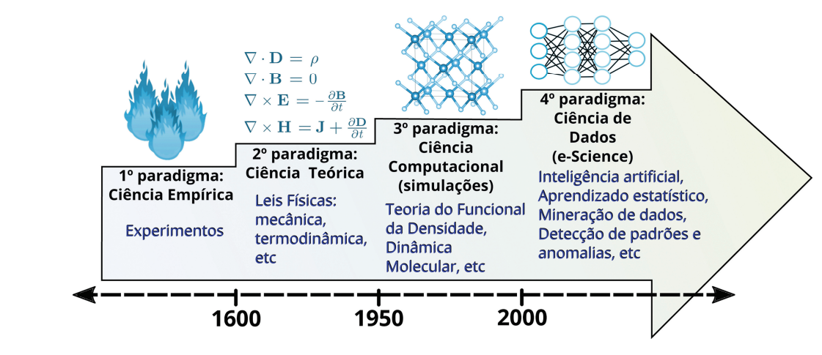
Cenários de uso
Medicina de Precisão
  Identificar padrões de risco para diversas doenças a partir dos dados
  padrões de comportamento nas mídias sociais >> depressão, ansiedade ou suicídio
  Padrões específicos podem ser associados a tratamentos personalizados a cada paciente
  Padrões podem contribuir para identificação de fármacos mais eficientes
Aceleração de descobertas científicas
  Interpretabilidade dos padrões facilita
  a formulação de hipóteses e o raciocínio sobre
  fenômenos complexos, acelerando a pesquisa
  e a descoberta científica.
  O tempo médio desde a descoberta científica
  é de 10 a 15 anos, com alto custo
Novas descobertas em diversas áreas, além da medicina, física, biologia, entre outras.
  Descoberta de novos materiais na física e na química (SHLEDER & FAZZIO (2021))
  Padrões que levam a previsão de defeitos ou falhas de equipamentos (dados de sensores IoT)
Fonte: SHLEDER & FAZZIO (2021) CC BY 3.0

Slide 25

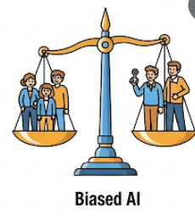

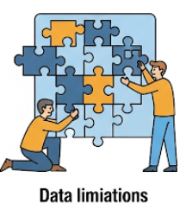
Potenciais riscos e danos à sociedade
Risco à Privacidade e Reidentificação de Indivíduos: A capacidade de extrair padrões interpretáveis de dados de alta dimensão pode, em teoria, permitir a reidentificação de indivíduos. Essa informação pode ser usada indevidamente e levar à discriminação, exclusão social e prejuizos financeiros. Ex. $$$ seguros saúde, etc.
Reforço de Vieses e Discriminação: dados que contêm vieses históricos ou sociais podem aprender e replicar esses padrões discriminatórios. Tomadas de decisões "racionais", na verdade, perpetuam ou amplificam desigualdades existentes na história. Padrões explicativos, embora valiosos, podem ser mal interpretados por profissionais (como médicos, juízes ou gestores), levando a decisões equivocadas.
Desigualdades: diagnósticos mais precisos e personalizados podem abrir caminho para novos tratamentos, mas também aprofundar as desigualdades sociais e de saúde existentes, se acessível a poucos.
Limitação dos dados que representam a realidade: modelos constituem uma simplificação da realidade, que muitas vezes é mais complexa e não está explicitamente representada pelos dados de entrada e não poderão ser capturados integralmente por um conjunto discreto de padrões. Isso significa que, apesar da interpretabilidade, há nuances e fenômenos que podem não ser totalmente compreendidos ou modelados.
Alguns problemas são resolvidos e novos problemas surgem das inovações...
Como minimizar esses problemas? Esse debate deve ultrapassar as fronteiras da universidade....

Slide 26
Hacker
Grupo: DANIEL SCHLICKMANN BASTOS
GABRIEL CASTELO BRANCO ROCHA
GUILHERME BUXBAUM MARINHO GUERRA
JOSE EDUARDO DUARTE MASSUCATO
LEONARDO CAETANO GOMIDE
LUCAS MESQUITA ANDRADE
VINICIUS LEITE CENSI FARIA

Slide 27
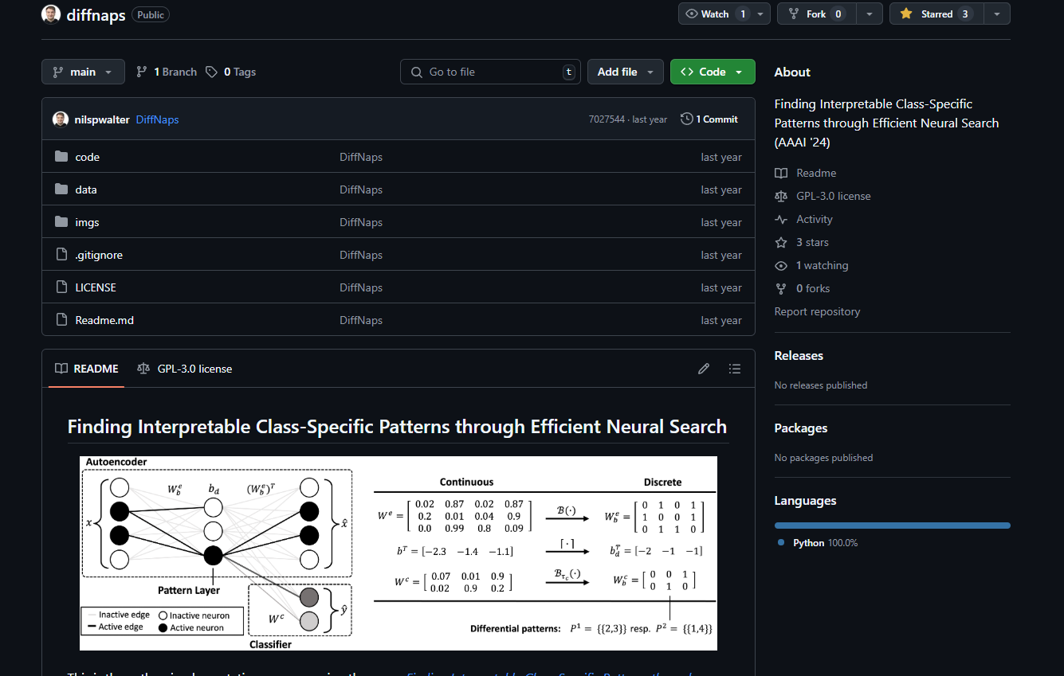
O artigo por si só não mostra onde acessar o código
Código Disponível em https://github.com/nilspwalter/diffnaps, em que houve uma verificação dos autores. Então basta Clonar e rodar de acordo com as instruções do repositório.
Roteiro para recriar o artigo:
Clonar o Repositório
Baixar Dependências
Atualizar a base de Dados dentro da arquitetura
Rodar os Arquivos Python

Slide 28
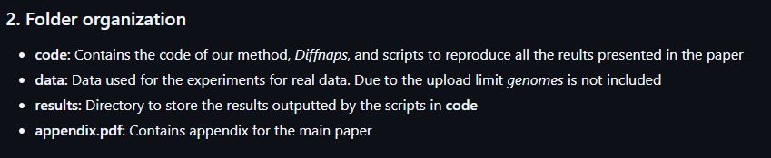
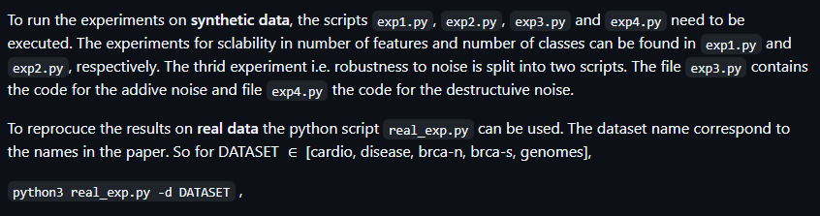
Como rodar
Estas são as instruções no github. Eles tem todos os métodos implementados e basta fazer uma chamado do arquivo Python de cada experimento, se fossem dados reais seria necessário inserir o data set na arquitetura, dentro da pasta DATA

Slide 29
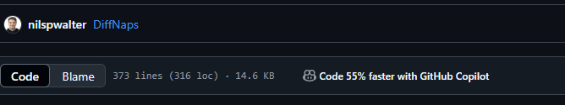
Primeiros Problemas
Eles pedem não só uma GPU pra rodar, como para rodar com dados reais esparsos eles pedem 40gb.
A base de dados era Grande demais pro GitHub, eles tem um markdown com as instruções - é um código extenso em R de uma base mais leve usada tem mais de 2TB (BAM Files da TCGA (BRCA)), não foi reproduzi por falta de recursos. Seria necessário baixar tudo para fazer ao menos uma parcela dos dados
Solução: Rodar no Collab com dados sintéticos. Eles se referem a cada uma das fases de teste citadas no artigo

Slide 30
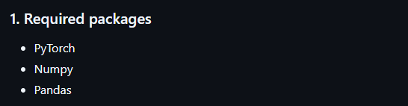
Dependências
O que era sugerido
O que acabou sendo necessário
Numpy
Scipy
Pandas
Matplotlib
Seaborn
Scikit –Learn
Torch

Slide 31
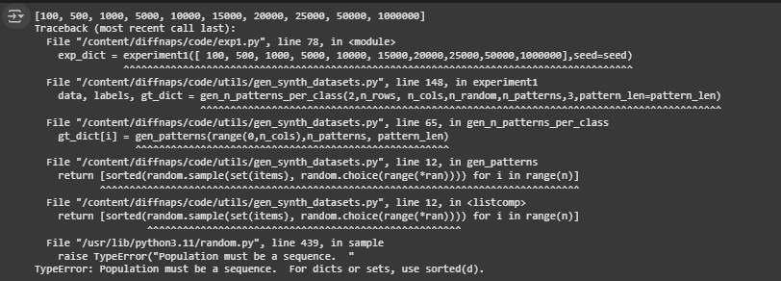
Segundo Problema:
Versão do Python
O jeito que os dados Sintéticos era gerados usava a função set() com dicionários, incompatível com a versão atual do Python.
Solução 1: Trocar a versão do Python para o Python 3.9.18. Funciona quando rodar local (Pyenv) mas não é possível trocar a versão do Python do Collab
Solução 2: No arquivo gen_synth_datasets.py
Trocar a linha 12 de
return [sorted(random.sample(set(items),random.choice(range(*ran))))for i in range(n)]
Por
return [sorted(random.sample(list(items), random.choice(range(*ran)))) for i in range(n)]
Ou seja, trocar o set() pelo list()

Slide 32

Exp1 – Escalabilidade – Numero de features
Ele começa a rodar e não usa GPU
Contudo, ao rodar localmente o processo tomou um kill, embora ele chegue a gerar os dados
Foi estimado que seriam necessários 74 GB de RAM, o qual o grupo não tinha disponível

Slide 33

Exp2 – Escalabilidade - Número de Classes
Ele também não usa GPU, contudo ele possui uma configuração do torch que também demanda cerca de 75 GB de RAM.

Slide 34
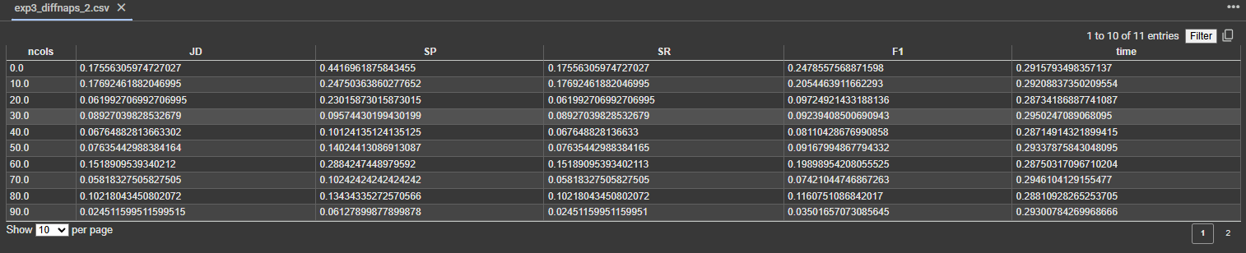
Exp3 – Robustez e Ruído (aditivo)
Finalmente funciona. Demora cerca de 16 minutos
Gera uma nova pasta de resultados, com uma outra pasta chamada exp3 em que ele roda 5 testes diferentes gerando um csv com as métricas de avaliação mostradas no artigo

Slide 35
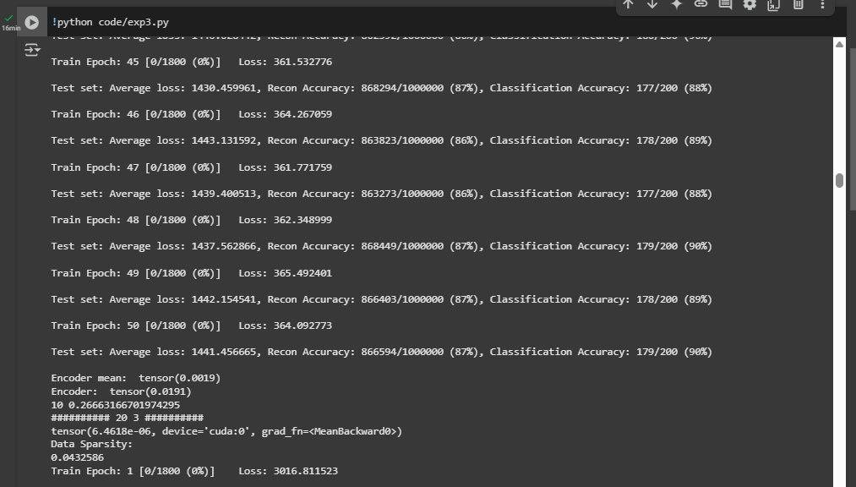

Slide 36
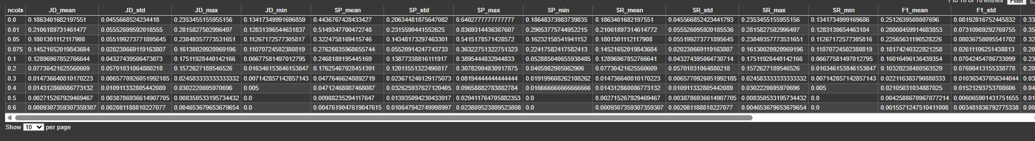
Exp4 – Robustez e Ruído(destrutivo)
Ele também chega a funcionar – roda em 14 minutos
Ele gera os resultados de uma maneira similar ao exp3, mas com um csv muito maior com as colunas:
ncols, JD_mean, JD_std, JD_max, JD_min, SP_mean, SP_std, SP_max, SP_min, SR_mean, SR_std, SR_max, SR_min, F1_mean, F1_std,F1_max,F1_min,time_mean,time_std,time_max,time min.

Slide 37
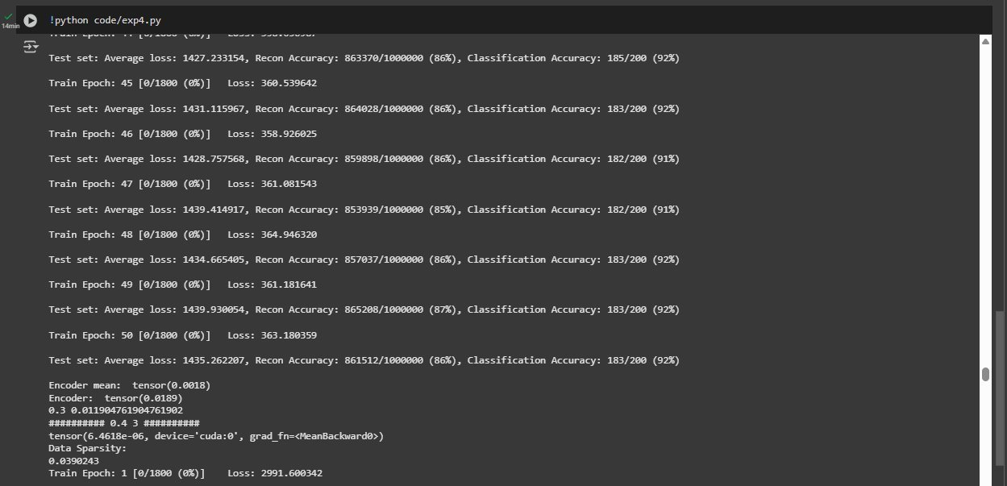

Slide 38
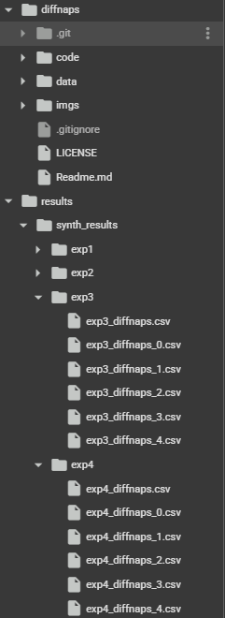
Arquitetura final e Considerações
É um código difícil e pesado
Não está 100% atualizado
A base é difícil de recriar
Pede recursos caros que torna reprodutibilidade difícil
Mas ele roda, tá disponível na internet e os dados também.

Slide 39
Referências

Slide 40
Referências bibliográficas

